Slide 1
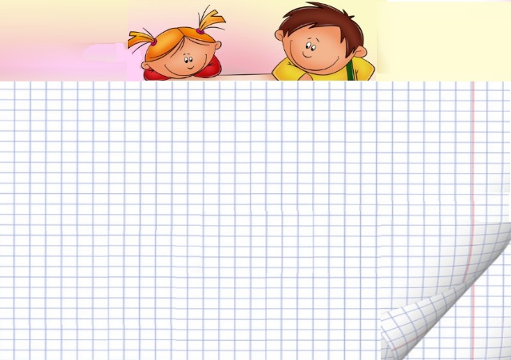
Гласные звуки и буквы
1 класс
Автор: Солоусова Ю.Б.
ГОУ ШКОЛА № 429
им. М.Ю.Малофеева

Slide 2
Прозвенел уже звонок. Сядьте тихо и неслышно, И скорей начнём урок. Будем мы читать, трудиться, Ведь заданья нелегки. Нам, друзья, нельзя лениться, Так как мы ученики!
Notes:
Сегодня мы отправимся в путешествие. Отгадайте на чем? Я стучу, стучу, стучу. Сто вагонов тащу.

Slide 3
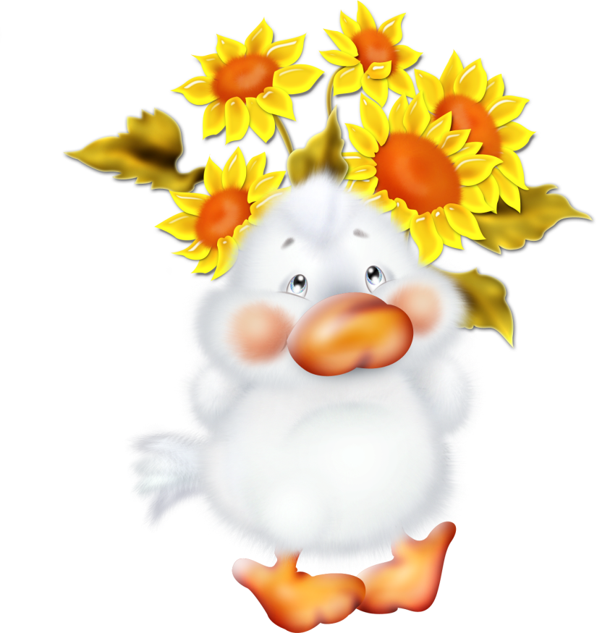
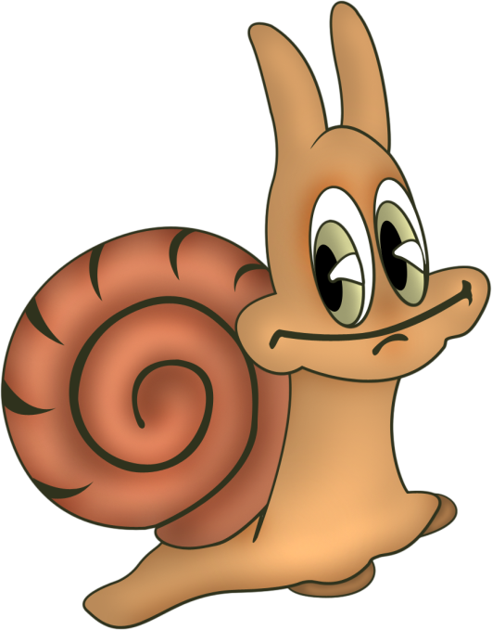
Notes:
Мы рассаживаемся по вагонам, но смотрите мы едем не одни. Кто же к нам присоединился? (Ученики. Удав, улитка, утенок).

Slide 4
У
Notes:
Кто может подсказать, что общего в этих словах? Что вы можете рассказать нам о букве у? Докажите.

Slide 5
Чу-чу-чу.
У-У-У!
Чу-чу-чу.
Чу-чу-чу!
Notes:
Но чтобы поезд поехал, мы должны поработать со схемой слова паровоз. ( определяем слоги и ставим ударение). Проверяем. Наш поезд трогается с места медленно, затем быстрее….«Загудел паровоз У-У-У и вагончики повез Чу-чу-чу. Чу-чу-чу! Я далеко укачу!!!

Slide 6
Гласные
звуки и буквы
Notes:
Воздух свободно идет через рот, Нет препятствий разных, Голос участвует, голос зовет, Звук получается …(гласный)

Slide 7
Гласные
звуки и буквы
Воздух свободно идет через рот, Нет препятствий разных, Голос участвует, голос зовет, Звук получается …
Гласный

Slide 8
Скольно гласных звуков в
русском языке?
[а]
[у]
[и]
[о]
[ы]
[э]
Шесть.

Slide 9
Сколько гласных букв в
русском языке?
а
о
э
у
ы
ё
ю
и
Я
е
Десять

Slide 10
И
А
О
Б
Л
Г
Н
У
Ы
Notes:
Гласные тянутся в песенке звонкой, Могут заплакать и закричать, Могут в кроватке ребенка баюкать, Но не желают скрипеть и ворчать.

Slide 11
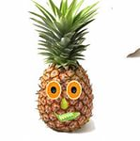
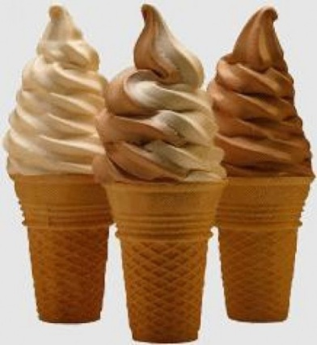
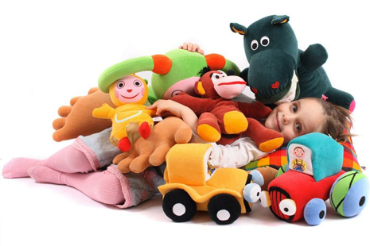
А
И
Ы
О
У
Notes:
На день рождения все идут с подарками. Давайте попробуем распределить подарки к своему шарику. Как мы это сделаем. Кто догадался? (подвинуть подарки к шарику) А еще кто мне может назвать самый лучший подарок, особенно этот любят мамы. (цветы- составляем букет) .

Slide 12
Notes:
Давайте проведем разбор этого слова.

Slide 13
Найди среди этих букв спрятанные слова:
ау, уа и подчеркни их.
праоваоаоаудвлаопоруажыдвлпоршнллбаулпопррауоыл
орлолоуадплроршноуалдрплороауждыдлалорпшнуадлр
лпортбйъкщуалылоарааудрлрьёгкаудплрруадвыдпалрш
Notes:
На Дне рождении, Чтобы было весело принято играть в разные игры. Поэтому всех госте приглашают поиграть…Откройте учебник стр. 38. Что мы видим на верхней картинке? Девочка заблудилась. Что она кричит. Давайте прочитаем. А теперь поменяем буквы местами. Что получилось? Кто так кричит? Чтение задания

Slide 14
Задание 2. Найди среди этих букв спрятанные слова:
ау, уа и подчеркни их.
праоваоаоаудвлаопоруажыдвлпоршнллбаулпопррауоыл
орлолоуадплроршноуалдрплороауждыдлалорпшнуадлр
лпортбйъкщуалылоарааудрлрьёгкаудплрруадвыдпалрш

Slide 15
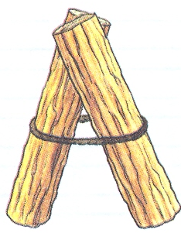
Notes:
Следующая игра - Узнай букв.

Slide 17
Найди в этих словах гласные.
к о н ф е т ы
м о р о ж е н о е
а п е л ь с и н
п и р о г
п у д и н г

Slide 18
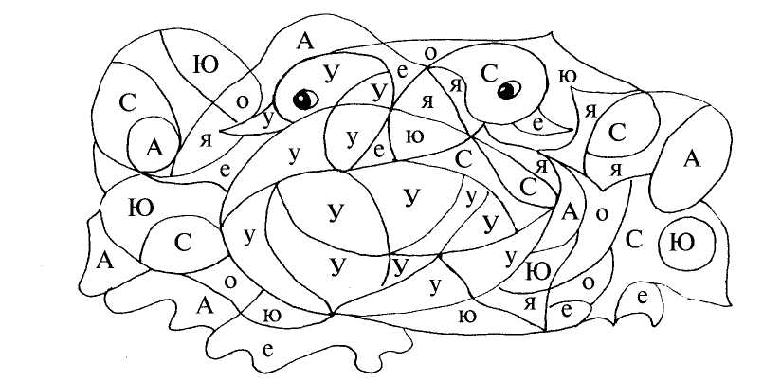
Возьми жёлтый карандаш и закрась
те части рисунка, в которых ты видишь буквы «У» и «у».

Slide 19
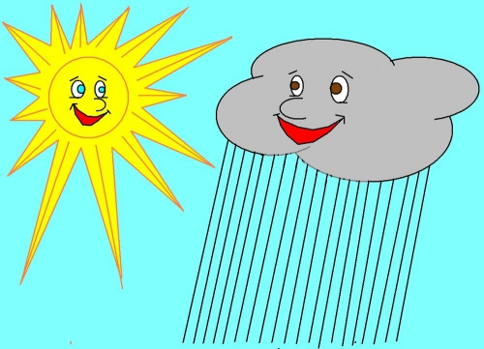
Все получилось на уроке
Notes:
Нарисуйте, у кого все получилось на уроке солнышко. Кто не смог справиться с заданиями – тучку, а те, кому было трудно, но они все-таки справились с заданием- солнышко и тучку.

Slide 20
Все получилось на уроке
Спасибо за урок!
Notes:
Нарисуйте, у кого все получилось на уроке солнышко. Кто не смог справиться с заданиями – тучку, а те, кому было трудно, но они все-таки справились с заданием- солнышко и тучку.

